Slide 1
BỆNH VIỆN BẠCH MAI TRƯỜNG CAO ĐẲNG Y TẾ BẠCH MAI
BỆNH VIỆN BẠCH MAI TRƯỜNG CAO ĐẲNG Y TẾ BẠCH MAI
KỸ THUẬT HÚT ĐỜM CHO NGƯỜI BỆNH

Slide 2
Học phần: ĐiỀU DƯỠNG CƠ SỞ 2 Tên bài học: Kỹ thuật hút đờm cho người bệnh
GiỚI THIỆU BÀI HỌC

Slide 3
VỊ TRÍ BÀI HỌC
STT | TÊN BÀI HỌC
48 | Kỹ thuật rửa dạ dày
49 | Kỹ thuật hút đờm cho người bệnh
50 | Kỹ thuật cho người bệnh thở ô xy
51 | Kỹ thuật lấy bệnh phẩm làm xét nghiệm
52 | Kỹ thuật thụt giữ, thụt tháo cho người bệnh

Slide 4
MỤC TIÊU
Kiến thức:
Vận dụng kiến thức để thiết lập môi trường an toàn khi thực hiện kỹ thuật hút đờm (CĐR2)
Lường trước được các tai biến và cách xử trí các tai biến có thể xảy ra trong và sau khi thực hiện KT hút đờm. (CĐR3)
Kỹ năng:
Chuẩn bị được dụng cụ và thực hiện được KT hút đờm cho NB an toàn hiệu quả trên mô hình tại phòng thực hành (CĐR6)
Tự chủ, trách nhiệm:
4. Rèn luyện được tác phong khẩn trương, ý thức vô khuẩn, kỹ năng làm việc nhóm, làm việc độc lập.(CĐR5,8,9)

Slide 5
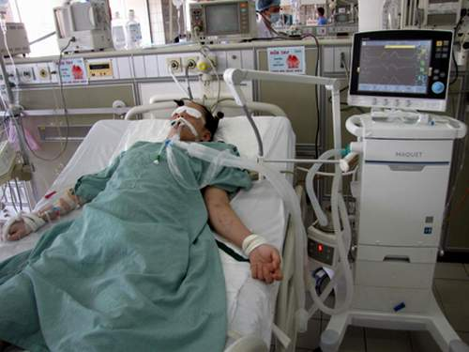
Tình huống 1
Người bệnh Nguyễn Thị Hậu 50 tuổi
Nằm GS 2, phòng hậu phẫu
Chẩn đoán: K đại tràng
Phẫu thuật: Cắt đoạn đại tràng
Hiện tại người bệnh hôn mê, được hỗ trợ hô hấp theo
máy thở qua NKQ.
Có tiếng khò khè lọc xọc trong đường thở, môi và đầu chi
tím tái. Chỉ định: thực hiện kỹ thuật hút đờm cho NB

Slide 6
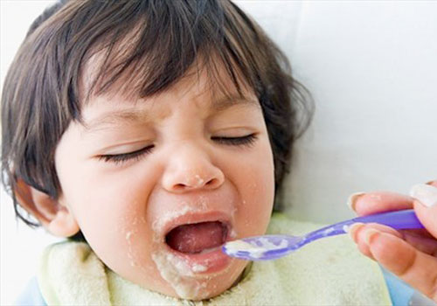
Tình huống 2
Bệnh nhi Nguyễn Mai Lan 20 tháng tuổi.
Nằm giường 2 khoa Nhi.
Chẩn đoán: viêm phổi
Trong lúc mẹ bé cho ăn cháo, bé ho sặc sụa, tím tái.
Bé được nhanh chóng chuyển sang phòng cấp cứu và được thực hiện kỹ thuật hút đờm

Slide 7
BÀI TẬP TÌNH HUỐNG
Yêu cầu 1:
Nhận định tình trạng của người bệnh trong các tình huống trên?
Tình huống | Nhận định người bệnh | Xác định nguyên nhân
1
2

Slide 8
Yêu cầu 2:
Giải thích mục đích tai biến có thể xảy ra đối với KT hút đờm cho NB Hậu và bệnh nhi Lan?
Yêu cầu 3:
Hãy sử dụng cỡ ống hút, áp lực và áp dụng vị trí hút phù hợp cho từng tình huống
Tình huống | Cỡ ống hút | Áp lực hút trung tâm | Vị trí hút đường hô hấp
1
2

Slide 9
BỔ SUNG KIẾN THỨC
Mục đích
Làm sạch dịch tiết, thông đường hô hấp
Tạo thuận lợi cho lưu thông trao đổi khí
Đánh giá màu sắc, tính chất đờm
Tránh nhiễm khuẩn do tích tụ
Lấy dịch tiết làm xét nghiệm
Hút sâu kích thích phản xạ ho
Tránh các biến chứng ở hệ hô hấp

Slide 10
BỔ SUNG KIẾN THỨC
Trường hợp áp dụng
NB hôn mê có nhiều đờm dãi ở hầu họng miệng.
NB có đặt ống NKQ, MKQ
NB có nhiều đờm dãi nhưng không có khả năng ho khạc như bị liệt hầu họng hoặc liệt cơ hô hấp
Trước khi đặt hoặc rút ống NKQ, MKQ
Lấy đờm làm xét nghiệm
Trẻ nhỏ bị sặc bột, thức ăn hoặc người bệnh hít phải chất nôn
Trẻ sơ sinh mới đẻ

Slide 11
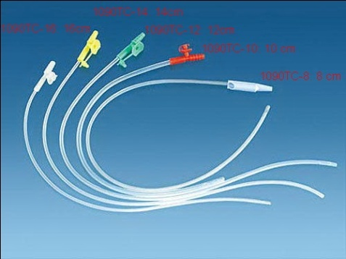
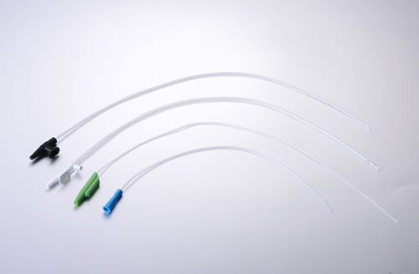
BỔ SUNG KIẾN THỨC
Kích cỡ ống hút:
Người lớn: 12-18 Fr
Trẻ em: 8-10 Fr
Sơ sinh: 5-8 Fr
Ống hút đờm thông thường

Slide 12
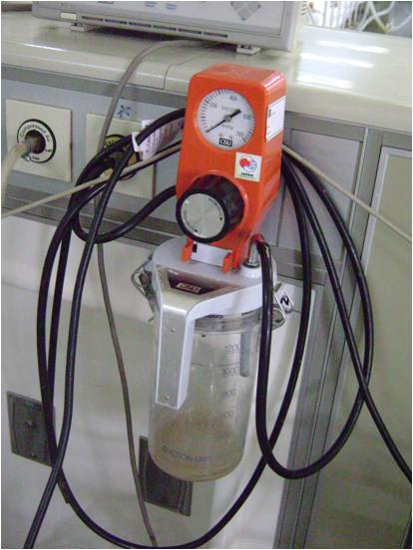
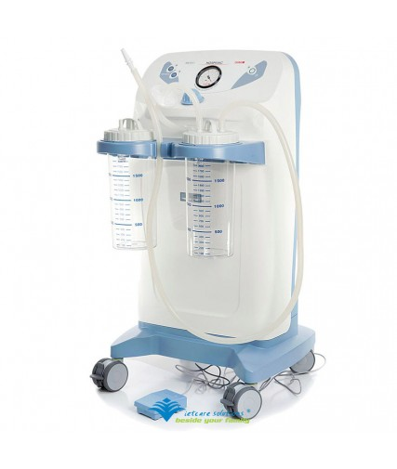
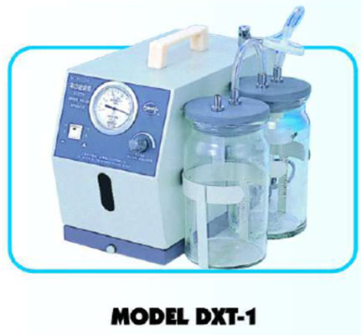
BỔ SUNG KIẾN THỨC
ÁP LỰC HÚT ĐỜM:
- Hệ thống hút trung tâm:
Người lớn: âm 100- âm 120mmHg
Trẻ lớn: âm 80- âm 100 mmHG
Trẻ sơ sinh: âm 60- âm 80mmHg
- Hệ thống xách tay:
âm 9- âm15mmHg

Slide 13
BỔ SUNG KIẾN THỨC
NHẬN ĐỊNH TÌNH TRẠNG NGƯỜI BỆNH:
Nhận định tình trạng hô hấp: khó thở? đờm?
Trợ giúp hô hấp bằng dụng cụ gì: máy thở, đặt ống nội khí quản, mở khí quản, thở ôxy…
Tính chất đờm: nhiều hay ít, nhầy đặc hay loãng
Có bệnh lý đi kèm, như hôn mê do xuất huyết não…

Slide 14
BỔ SUNG KIẾN THỨC
NHỮNG TAI BIẾN CỦA KỸ THUẬT HÚT ĐỜM:
Rối loạn nhịp tim, ngừng tim, ngừng thở.
Người bệnh suy hô hấp do hút hết ôxy của người bệnh
Nhiễm khuẩn do kỹ thuật không đảm bảo vô khuẩn
Tăng áp lực nội sọ do ho kích thích quá nhiều.
Xây xát, chảy máu đường hô hấp do áp lực hút quá mạnh hoặc đưa ống hút vào thô bạo
Làm co thắt cơ khí phế quản (do thời gian hút quá lâu hoặc cơ địa người bệnh dễ co thắt)

Slide 15
BỔ SUNG KIẾN THỨC
NHỮNG ĐIỂM CẦN LƯU Ý:
Điều chỉnh áp lực đúng theo độ tuổi
Tăng ôxy 100% nếu NB đang thở máy, tăng 7-10 lít/ phút nếu NB đang thở ôxy trong 3 phút trước khi tiến hành KT
Không vỗ rung cho NB bị suy tim
Khai thác tiền sử dự ứng, hen phế quản
Thực hiện kỹ thuật phải đảm bảo vô khuẩn tuyệt đối
Thời gian mỗi lần hút không quá 15 giây, tổng thời gian hút không quá 5 phút.
Thao tác hút nhẹ nhàng, vô khuẩn, tránh động tác đưa đi đưa ống hút khi thực hiện KT.
Theo dõi sắc mặt, ý thức, tình trạng hô hấpsố lượng đờm, màu sắc, tính chất đờm…SpO₂, nhịp tim, huyết áp, trong và sau khi hút.

Slide 16
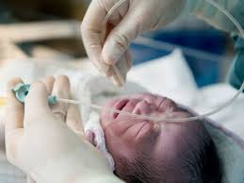
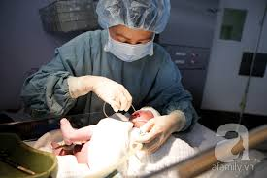
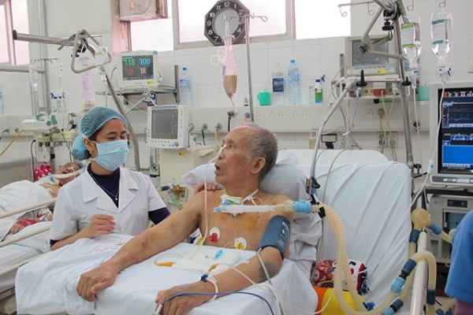
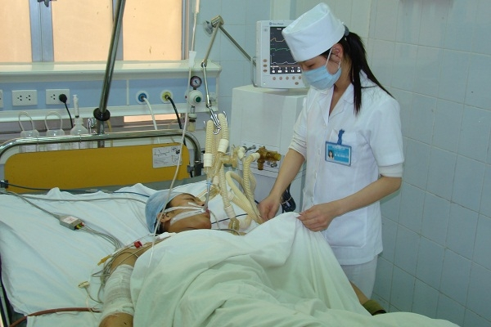
Một số hình ảnh áp dụng KT hút đờm

Slide 17
LƯỢNG GIÁ
Phân biệt câu đúng sai
STT | NỘI DUNG | ĐÚNG | SAI
1. | Kỹ thuật hút đờm phải đảm bảo vô khuẩn tuyệt đối | Đ
2. | Chỉ có thể hút đờm đường hô hấp dưới khi người bệnh có đặt ống nội khí quản hoặc canuyl mở khí quản | Đ
3. | Trẻ em đang co giật có tăng tiết đờm dãi, cần phải chờ qua cơn co giật mới được thực hiện hút đờm |  | S
4. | Có thể dùng chung ống hút đờm đường hô hấp trên và dưới |  | S
5. | Thời gian mỗi lần hút không quá 15 giây, tổng thời gian hút không quá 5 phút. | Đ

Slide 18
LƯỢNG GIÁ
Chọn câu đúng nhất
BN Nam 50 tuổi, thở oxy qua ống nội khí quản, có dấu hiệu tím tái, khò khè trong đường thở. Thực hiện KT hút đờm cho BN Nam
7. Dùng hệ thống hút trung tâm, chọn áp lực hút đờm phù hợp cho BN Nam
Âm 50- âm 60 mmHg
Âm 70-âm 90 mmHg
Âm 80-âm 100 mmHg
Âm 100-âm 120 mmHg

Slide 19
LƯỢNG GIÁ
Chọn câu đúng nhất
BN Nam 50 tuổi
, thở oxy qua ống nội khí quản, có dấu
hiệu tím tái,
ho khò khè trong đường thở. Thực hiện KT hút đờm cho
BN Nam
8. Chọn cỡ ống hút đờm thích hợp cho BN Nam:
14 Fr
12Fr
10 Fr
8 Fr
6 Fr

Slide 20
LƯỢNG GIÁ
Chọn câu đúng nhất
BN Nam 50 tuổi, thở oxy qua ống nội khí quản, có dấu hiệu tím tái,
ho khò khè trong đường thở. Thực hiện KT hút đờm cho BN Nam
Khi hút thấy đờm BN Nam đặc quánh, có thể bơm không quá 2ml dung dịch gì để làm loãng đờm
Natrclorua 10%
NaHCO₃ 1,4%
Glucose 5%
Betadin 10%

Slide 21
VIDEO KT HÚT ĐỜM CHO BN QUA MŨI MIỆNG

Slide 22
VIDEO KT HÚT ĐỜM CHO BN QUA ỐNG NKQ

Slide 23
VIDEO KT HÚT ĐỜM CHO BN QUA CANUYN MKQ

Slide 24
THỰC HÀNH
Hướng dẫn thực tập:
Chia làm 4 nhóm mỗi nhóm 4 sinh viên
4 bộ dụng cụ cho 4 nhóm
Thực tập từng đôi, một sinh viên đọc QTKT cho một sinh viên thực hành.
Quan sát, phát hiện lỗi sai cho bạn
Thực hành nhiều lần các bước khó

Slide 25
TRÂN TRỌNG CẢM ƠN

